Slide 1

Entregas da 2° Sprint
Fabíola Canedo RA 01191065
Gabriel Sutto RA 01191127
Leonardo Italo RA 01191086
Natalia Medina RA 01191104
Yuri Uliam RA 01191120

Slide 2
Solução

Slide 3
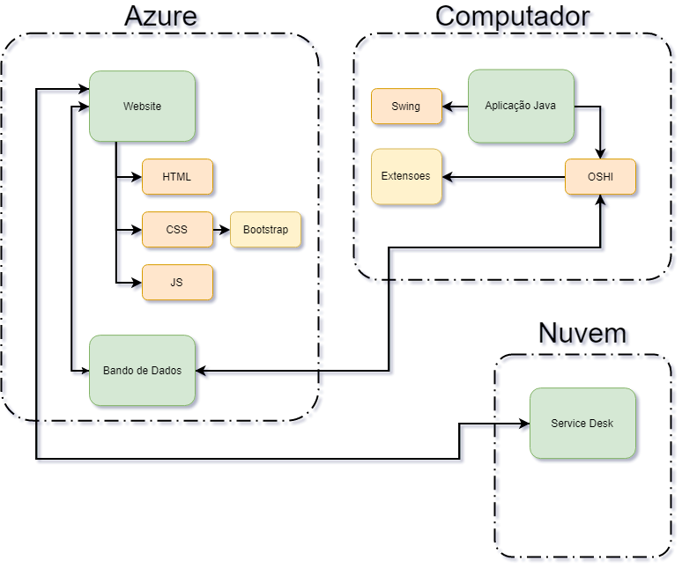
HLD

Slide 4
Bpmn

Slide 5
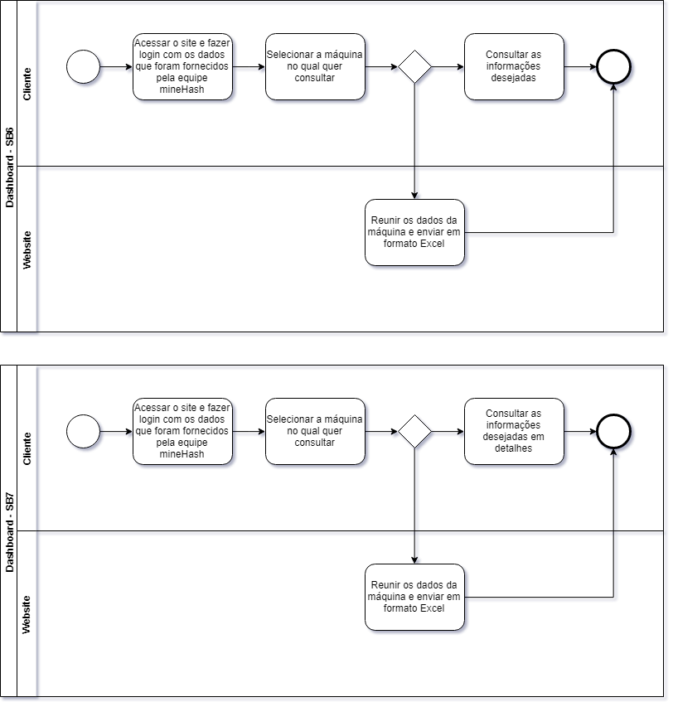
Dashboard

Slide 6
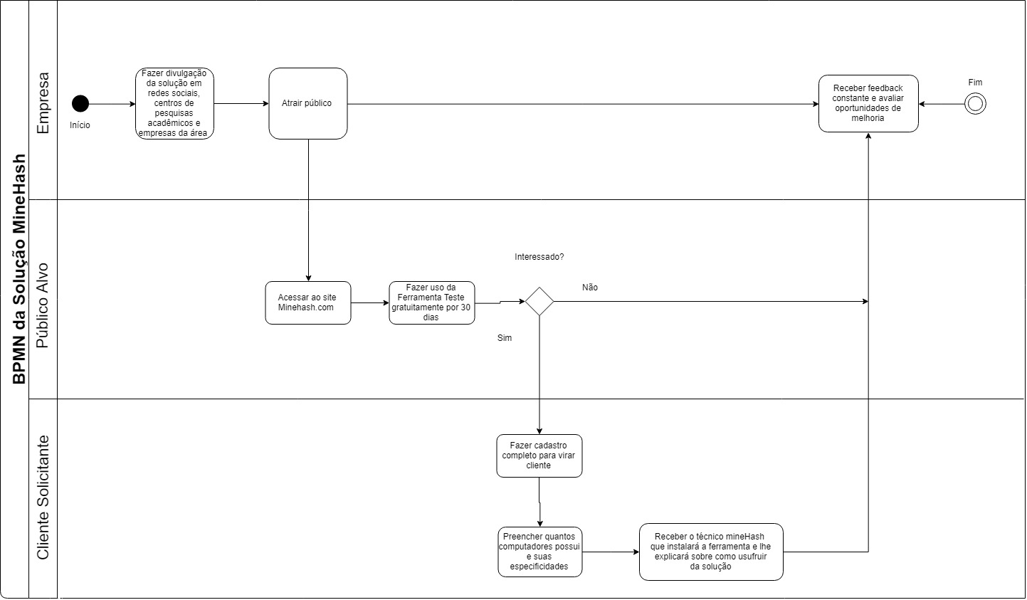
Solução

Slide 7
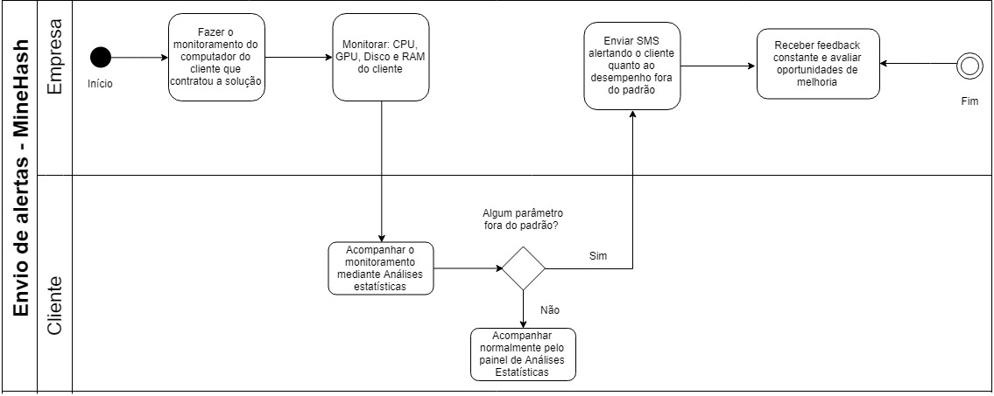
Envio de alerta vai SMS

Slide 8
Casos de Uso

Slide 9
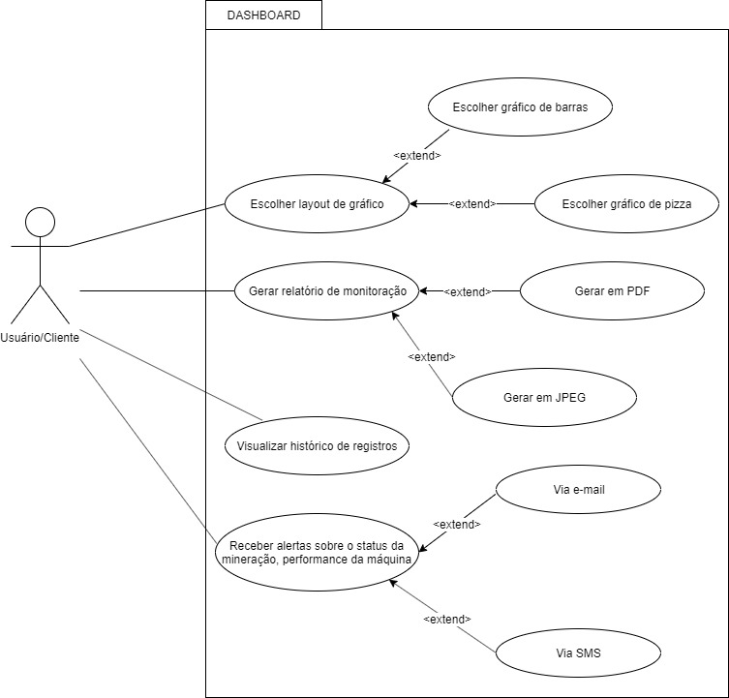
Dashboard

Slide 10
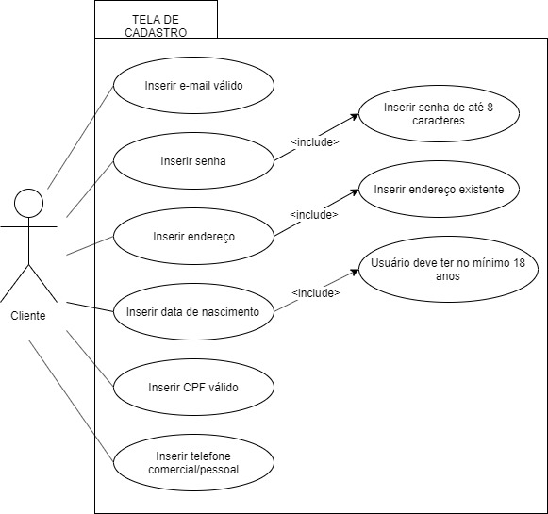
Tela de cadastro

Slide 11
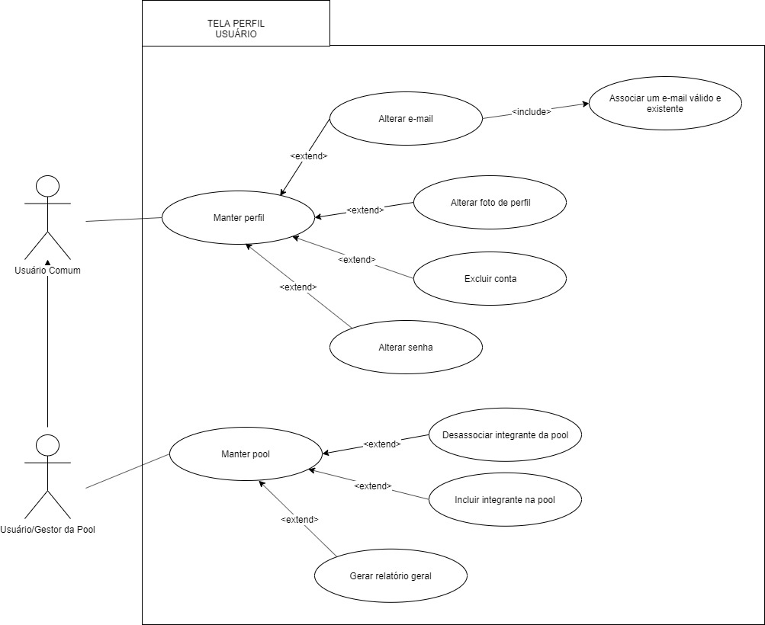
Perfil de usuário

Slide 12
http://minehash.azurewebsites.net

Slide 13
Monitoramento de Incidentes - Chamados

Slide 14
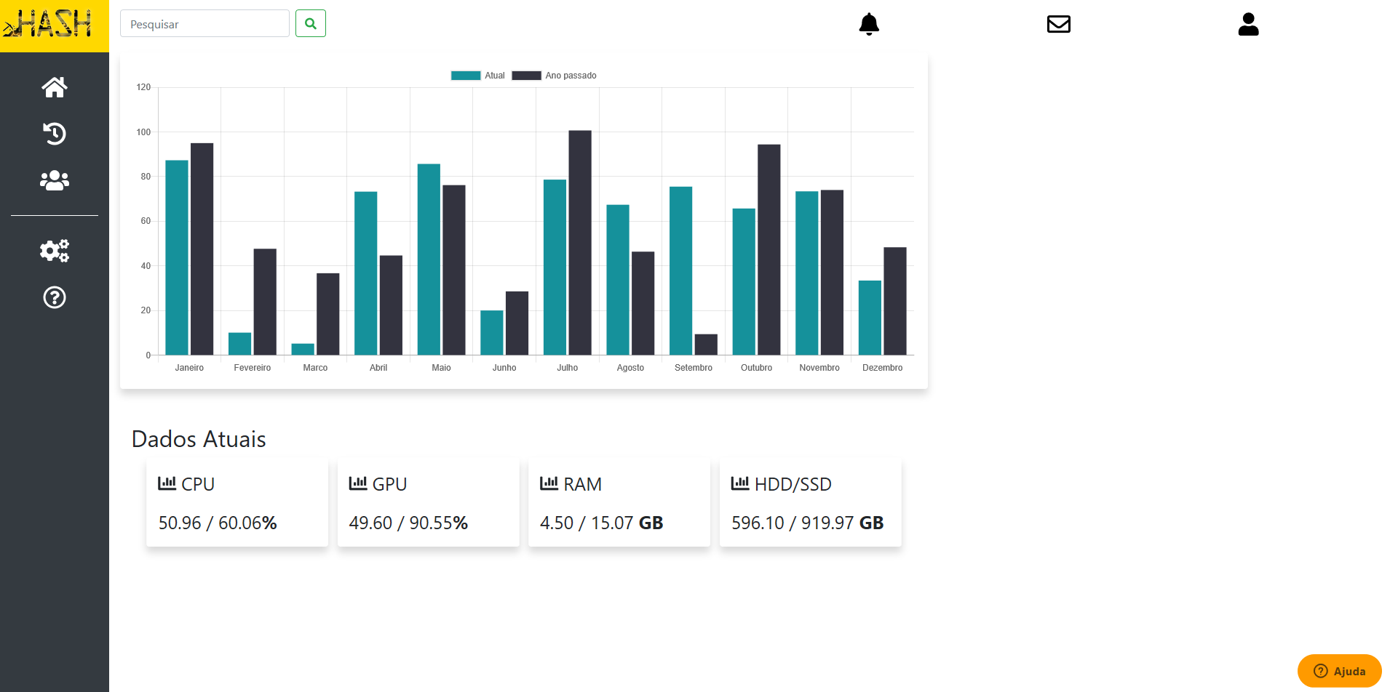
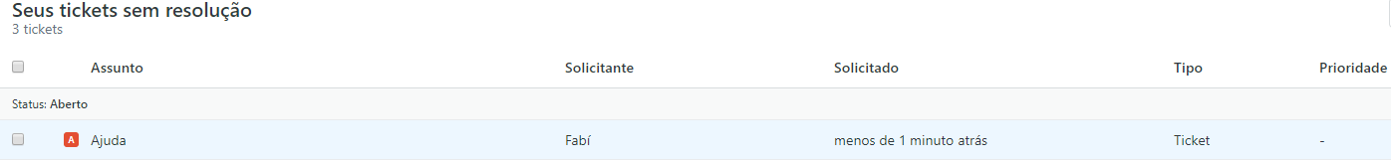
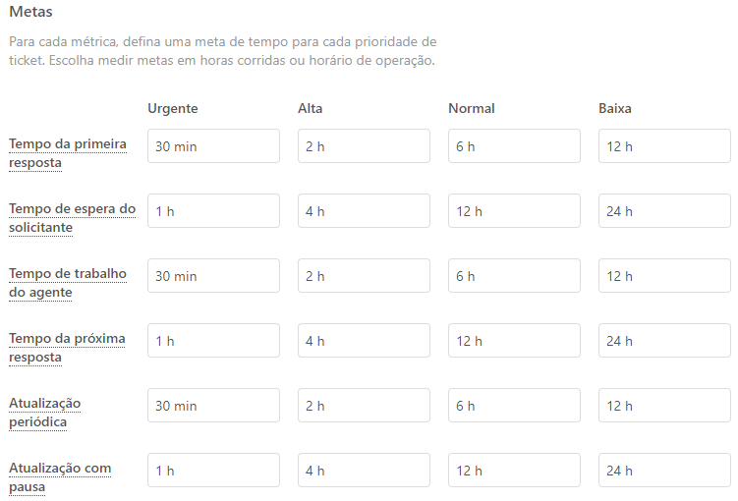
Zendesk

